Slide 1
ÔN TẬP CHƯƠNG II
HÀM SỐ BẬC NHẤT

Slide 2
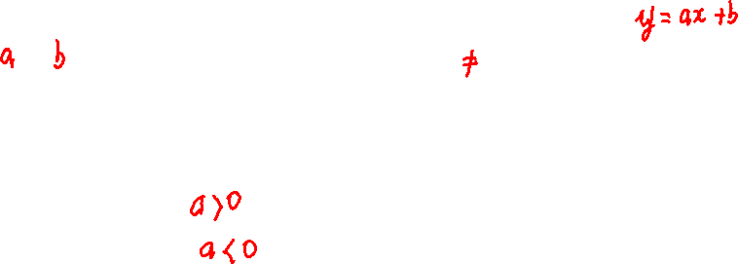
TIẾT 26 - ÔN TẬP CHƯƠNG II
HOẠT ĐỘNG KHỞI ĐỘNG
Điền vào chỗ trống để được các khẳng định đúng
1.Hàm số bậc nhất là hàm số được cho bởi công thức …………… trong đó …..…,… là các số cho trước và a ….0
2. Hàm số bậc nhất y = ax + b xác định với mọi x∈R và có tính chất sau :
Đồng biến trên R khi ……….
Nghịch biến trên R khi ……..

Slide 3


TIẾT 26 - ÔN TẬP CHƯƠNG II
3. Gọi α là góc tạo bởi đường thẳng y = ax+b (a ≠ 0) và trục Ox.
là một góc nhọn khi……….
là một góc tù khi……….
y
T
y
T
y = ax + b
y = ax + b
b
)
A
O
x
)
x
A
O
b

Slide 4
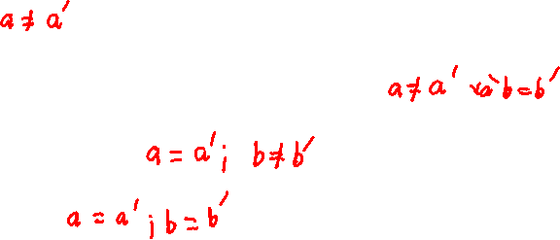
TIẾT 26 - ÔN TẬP CHƯƠNG II
4. Cho hai đường thẳng: (d): y = ax + b(a ≠ 0)
(d’): y = a’x +b’ (a’≠ 0)
*(d) và (d’) cắt nhau khi ……………
*(d) và (d’) cắt nhau tại một điểm trên trục Oy khi…………..
*(d) và (d’) song song với nhau khi …………….
*(d) và (d’) trùng nhau khi………………

Slide 5

1. Hµm sè y = mx + 5 ( m lµ tham sè) lµ hµm sè bËc nhÊt khi:
TIẾT 26 - ÔN TẬP CHƯƠNG II
HOẠT ĐỘNG LUYỆN TẬP
Giải thích:
Dựa vào định nghĩa: Hàm số bậc nhất có dạng y = ax + b , trong đó a , b là các số cho trước và a ≠ 0.

Slide 6

2. Hµm sè bËc nhÊt y = (m - 1)x + 3 (m là tham số) đồng biến trªn R khi:
TIẾT 26 - ÔN TẬP CHƯƠNG II
Giải thích:
Hàm số y = (m – 1)x +3 đồng biến biến trên R
khi a > 0 $tức là$m – 1 $>0⟺m>1$

Slide 7

3. Hµm sè bËc nhÊt: y = (5 – k)x +1 (k lµ tham sè) nghịch biÕn trªn R khi:
TIẾT 26 - ÔN TẬP CHƯƠNG II
Giải thích:
Hàm số y = (5 – k)x +1 nghịch biến trên R
khi a < 0 $tức là 5 −k<0⟺k>5$

Slide 8

4. Với giá trị nào của m thì đồ thị hàm số: y = 2x + (3 + m) và y = 3x + (5 – m) cắt nhau tại một điểm trên trục tung?
TIẾT 26 - ÔN TẬP CHƯƠNG II
Giải thích:
Đồ thị hai hàm số trên cắt nhau tại một điểm trên trục tung$khi$a$≠$ a’ và b$=b^{′}$
$tức là 2≠3$ (luôn đúng) và 3$+ m=5 −m$
$⇔2m=2$
$⟺m=1$

Slide 9

5. Tìm giá trị của a để hai đường thẳng: y = (a – 1)x + 2 (a ≠ 0) và y = (3 – a)x + 1 (a ≠ 3) song song với nhau?
TIẾT 26 - ÔN TẬP CHƯƠNG II
Giải thích:
Đồ thị hai hàm số trên s$ong song với nhau$
Khi a$=$ a’ và b$≠b^{′}$. Tức là
2 $≠$ 1 ( luôn đúng) và $a −1=3 −a$
$⇔2a=4$
$⟺a=2$
Kết hợp điều kiện a ≠ 0 và a ≠ 3 suy ra a= 2

Slide 10
TIẾT 26 - ÔN TẬP CHƯƠNG II
Bài 37 ( SGK trang 61):
Vẽ đồ thị hai hàm số sau trên cùng một mặt phẳng tọa độ:
y = 0,5x + 2 (1); y = 5 – 2x (2)
b) Gọi giao điểm của các đường thẳng y = 0,5x + 2 và y = 5 – 2x với trục hoành theo thứ tự là A, B và gọi giao điểm của hai đường thẳng đó là C. Tìm tọa độ của các điểm A, B, C.
c) Tính độ dài các đoạn thẳng AB, AC và BC (đơn vị đo trên các trục tọa độ là xentimet) (làm tròn đến chữ số thập phân thứ hai).

Slide 11



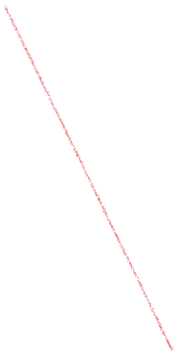
Lời giải:
a) - Vẽ đồ thị hàm số y = 0,5x + 2 (1)
Đồ thị hàm số y = 0,5x + 2 là đường thẳng đi qua hai điểm (0; 2) và (-4; 0)
- Vẽ đồ thị hàm số y = 5 – 2x (2)
Đồ thị hàm số y = 5 – 2x là đường thẳng đi qua hai điểm (0; 5) và (2,5; 0)

Slide 12
y
b) Từ câu a ta có giao điểm của đường thẳng y= 0,5 x + 2 và trục ox là A(-4 ; 0)
5
Giao điểm của đường thẳng y = 5 – 2x và trục ox là B (2,5 ; 0)
y = 0,5x + 2
C là giao điểm hai đồ thị y = 0,5 x + 2 và y = 5 -2x nên hoành độ C là nghiệm của phương trình:
2
C
A
B
-4
O
2,5
x
0,5 x + 2 = 5 - 2x
y = 5 – 2x
⇔ 0,5x + 2x = 5 – 2
⇔ 2,5.x = 3
⇔ x = 1,2
Thay x = 1.2 vào y = 0,5 x+ 2
y = 0,5.1,2 + 2 = 2, 6
Vậy tọa độ điểm C(1,2; 2,6).

Slide 13
c) Gọi H là hình chiếu của C trên Ox, ta có H( 1,2; 0)
y
D là hình chiếu của C trên Oy, ta có D( 0; 2,6)
5
Ta có: AB = AO + OB = 4+2,5= 6,5 (cm)
D
C (1,2;2,6)
* Tính AC
2
A
B
AH =
AO + OH = 4 + 1,2 = 5,2 (cm)
H
2,5
-4
O
x
CH = 2,6 (cm)
* Tính BC
HB=
BO – OH = 2,5 – 1,2 = 1,3 (cm)

Slide 14
Mở rộng
Chứng minh

Slide 15
HƯỚNG DẪN VỀ NHÀ
- Học thuộc tóm tắt lí thuyết và trả lời các câu hỏi trong SGK
- BT 35 36, 38 (T62-SGK)
- Làm BT 30 đến 35 (T69 – SBT)

